Slide 1
The professional
《这个杀手不太冷》（原题：Léon，美国上映片名：The Professional）是一部1994年法国导演吕克·贝松编剧及执导创作的一部动作电影，也是他首部往好莱坞发展拍摄的电影，由让·雷诺、盖瑞·欧德曼及娜塔莉·波特曼等主演。
本片主要拍摄地点是纽约。该影片，主要讲述了一名职业杀手与一个小女孩的感人故事，是一部具有极强的商业性元素的主旋律电影，也是一部非常值得我们细细品味的电影。

Slide 2
里昂（让·雷诺饰）是意大利裔的顶尖职业杀手，一直孤独的住在纽约小意大利，只有一株盆栽是他最好的朋友。他形容：“他比人友善多了。他跟我一样沉默，从来不会问问题，也不会想杀我。他也跟我一样，没有根。”他虽然身怀绝技，但内心非常缺乏安全感。他甚至从不敢睡在床上，而是坐在椅子上睡，并把枪放在手边。
一天，12岁的邻居女孩玛蒂达（娜塔丽·波特曼饰）从外归家，路过走廊时看清了被血洗的一家大小，机灵地不动声色忍痛直接走往邻居里昂敲开他的房门，要求在他家暂避杀身之祸。原来，玛蒂达当毒贩的父亲因私吞了一包缉毒局警察黑吃黑的毒品，而遭恶警诺曼·史丹菲尔（加里·奥德曼饰）诛杀全家。玛蒂达因为出门帮里昂买牛奶逃过一劫，当下只好不动声色向里昂求救收留。在得到里昂的收留后，开始帮里昂管家并教他识字，里昂则教她杀手的技能，两人渐渐生起似父女又似恋人的复杂情愫。

Slide 3
之后玛蒂达跟踪史丹菲尔，贸然去报仇反倒被抓。里昂及时赶到，将她救回。他们再次搬家，但玛蒂达还是落入史丹菲尔之手。这次史丹菲尔调动了超过200名警力与火箭炮等重装备包围公寓，决心致里昂于死地。但里昂击倒大量警察，再次救出玛蒂达，并让她和那株盆栽通过通风管道逃生，并嘱咐她去把他积攒的钱取出来。由于管道太小，只有体型较小的玛蒂达能通过。里昂化装成受伤的警察混出包围圈，但最终仍被埋伏在背后的史丹菲尔识破，中枪倒地。最后一刻，濒死的里昂引爆身上所有手榴弹，和史丹菲尔同归于尽。
里昂死后，玛蒂达将里昂生前唯一的朋友——那株盆栽，移出了窄小的盆子并栽种在大地，让里昂终于得以“落地生根”。

Slide 4
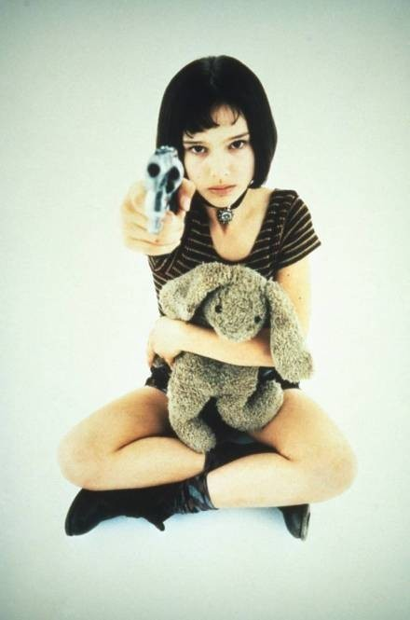

Slide 5
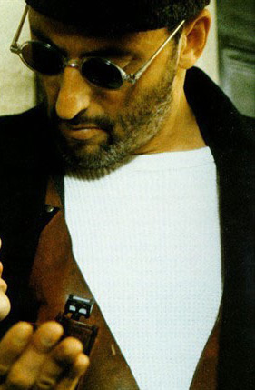

Slide 6
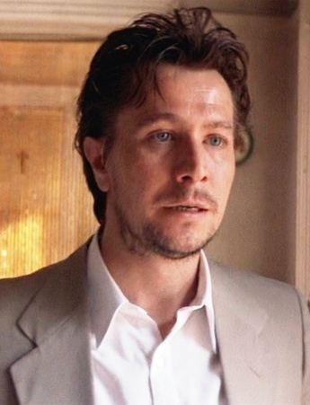

Slide 7
Words and expressions
Meditation play for
Suspect geometry
Outcome spade
Sword weapon
The jack of diamond
Conceal

Slide 8
Questions
1. when you suffer the great pain , do you believe you can recover from it?
2. How do you relieve yourself from the great suffer?
3. In your school life, do you meet some matters that brings bad influences on your life? And how do you conquer it?
4. What’s your attitude towards the trouble?
5. If you lose everything in your life, what will you do?

Slide 9
歌词
He deals the cards as a meditation
他玩牌的样子似在冥想
And those he plays never suspect
从未有人怀疑他的智商
He doesn't play for the money he wins
他并非要赢得金钱
He don't play for respect
也不是为了人们的敬赏
He deals the cards to find the answer
他只想找到一个答案
The sacred geometry of chance
那神秘的几何概率

Slide 10
The hidden law of a probable outcome
那无法预料的结果
The numbers lead a dance
各种法则在数字下隐藏
I know that the spades are the swords of a soldier
我知道黑桃代表卫兵的剑
I know that the clubs are weapons of war
我知道梅花是战争的炮枪
I know that diamonds mean money for this art
我知道钻石象征着财富
But that's not the shape of my heart
但是我的红心，我的心它没有形状

Slide 11
He may play the jack of diamonds
他可以打出钻石王子
He may lay the queen of spades
他可以打出黑桃皇后
He may conceal a king in his hand
他可以隐藏手中那张国王
While the memory of it fades
而那些回忆，逐渐的逐渐的消亡
I know that the spades are the swords of a soldier
我知道黑桃代表卫兵的剑
I know that the clubs are weapons of war
我知道梅花是战争的炮枪

Slide 12
I know that diamonds mean money for this art
我知道钻石象征着财富
But that's not the shape of my heart
但是那并非我心的形状
That's not the shape......the shape of my heart
并非我心的形状
And if I told you that I loved you
如果我告诉你我爱你
You'd maybe think there's something wrong
你也许会觉得不适应吧
I'm not a man of too many faces
我并非多重性格的男子
The mask I wear is one
我所有的只是这一副面具

Slide 13
Well, those who speak know nothin'
妄言的人无知
And find out to their cost
他们为此付出了代价
Like those who curse their luck in too many places
好像那些反复诅咒自己命运的人
And those who fear are lost
他们脸上失去了阳光
I know that the spades are the swords of a soldier
我知道黑桃代表卫兵的剑
I know that the clubs are weapons of war
我知道梅花是战争的炮枪
I know that diamonds mean money for this art
我知道钻石象征着财富

Slide 14
But that's not the shape of my heart
但是那并非我心的形状
That's not the shape of my heart
并非我心的形状
That's not the shape......the shape of my heart
并非我心的形状

